Slide 1









Thứ … ngày … tháng … năm …
(Tiết 2)

Slide 2



Slide 3


Slide 4



1. Làm tròn số 26 369 đến hàng trăm
A. 26 400
B. 26 300
C. 26 000
Notes:
GV CLICK CHUỘT VÀO KHUNG ĐÁP ÁN → XUẤT HIỆN KẾT QUẢ ĐÚNG/SAI

Slide 5

2. Sắp xếp các số sau theo thứ tự từ bé đến lớn:
20 880, 80 008, 28 900, 20 080
A. 20 080, 28 900, 20 880, 80 008
B. 20 080, 20 880, 28 900, 80 008
C. 80 008, 20 880, 28 900, 20 080
Notes:
GV CLICK CHUỘT VÀO KHUNG ĐÁP ÁN → XUẤT HIỆN KẾT QUẢ ĐÚNG/SAI

Slide 6

Tính: 27 356 + 32 434 = ?
A. 58 790
B. 59 890
C. 59 790
Notes:
GV CLICK CHUỘT VÀO KHUNG ĐÁP ÁN → XUẤT HIỆN KẾT QUẢ ĐÚNG/SAI

Slide 7




Slide 8

= , <, > ?5
5
a) Chọn hai biểu thức có cùng giá trị:
Vận dụng các tính chất (giao hoán, kết hợp) của phép cộng để chọn ra hai biểu thức có cùng giá trị.

Slide 9
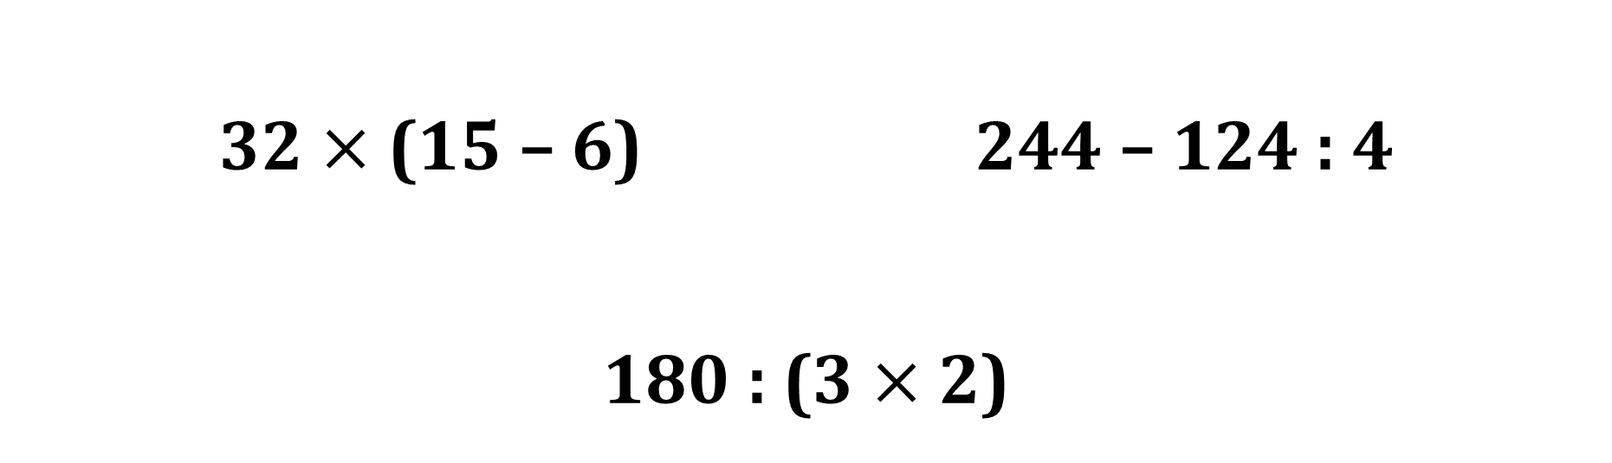
= , <, > ?5
5
b) Tính giá trị mỗi biểu thức sau:
32 $×$ (15 – 6) 244 – 124 : 4
180 : (3 $×$ 2)
= 32 x 9
= 244 - 31
= 213
= 288
= 180 : 6
= 30

Slide 10
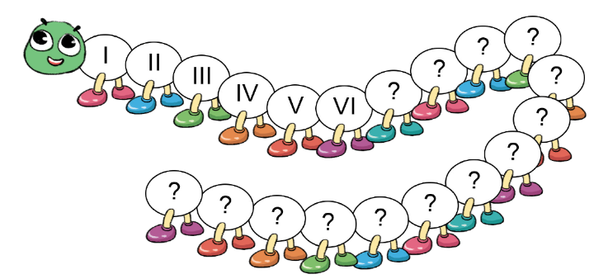
= , <, > ?5
6
Tìm các số La Mã còn thiếu:
X
IX
VIII
XI
VII
XII
XIII
XIX
XXV
XXIV
XX
XXIII
XXII
XXI

Slide 11
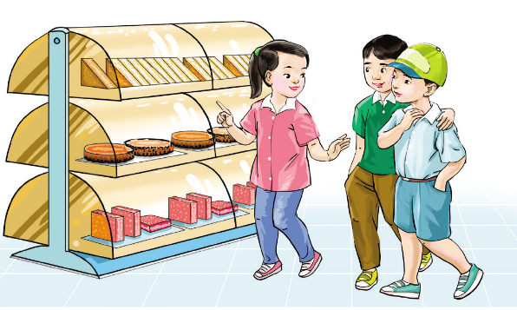
= , <, > ?5
7
Hiền, Hải và Đức mua các loại bánh ở một tiệm bánh ngọt như sau:
- Hiền mua một hộp bánh, mỗi hộp có 3 chiếc bánh vị cam hết 39 000 đồng.
- Hải mua một hộp bánh, mỗi hộp có 2 chiếc bánh vị dâu hết 50 000 đồng.
- Đức mua một hộp bánh, mỗi hộp có 4 chiếc bánh vị sô-cô-la hết 48 000 đồng.
Theo em, trong các loại bánh trên, chiếc bánh loại nào giá bán cao nhất, chiếc bánh loại nào giá bán thấp nhất?

Slide 12



= , <, > ?5
Giá một chiếc bánh vị cam là:
39 000 : 3 = 13 000 (đồng)
39 000 đồng
Giá cao nhất
Giá một chiếc bánh vị dâu là:
50 000 : 2 = 25 000 (đồng)
50 000 đồng
Giá một chiếc bánh vị sô-cô-la là:
48 000 : 4 = 12 000 (đồng)
Giá thấp nhất
48 000 đồng

Slide 13


Slide 14




Slide 15

Trên đường đi học về, chẳng may bạn Ếch không nhớ đường về nhà. Các em hãy giúp bạn Ếch trả lời các câu hỏi để bạn sớm về được nhà nhé!

Slide 16



1
2
3
Notes:
-GV click vào các số 1,2,3 sẽ hiện ra từng câu hỏi.
-GV click vào ngôi nhà nấm → chuyển đến slide kế tiếp (Slide kết thúc trò chơi)

Slide 17
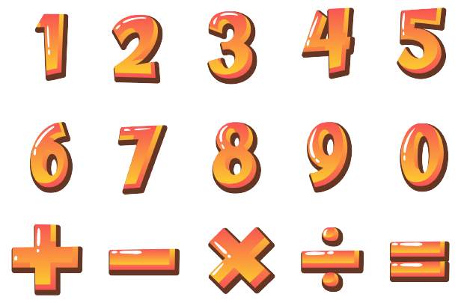



Số bé nhất trong các số 20 107, 19 482,
15 999, 18 700 là:
A. 20 107
B. 19 482
C. 15 999
D. 18 700
QUAY LẠI
Notes:
-GV bấm vào từng câu trả lời sẽ hiện đáp án.
-GV bấm vào mũi tên “Quay lại” để trở về slide câu hỏi.

Slide 18
Giá trị của biểu thức (35 – 5) : 6 + 2 bằng:
A. 6
C. 8
B. 9
D. 7
QUAY LẠI
Notes:
-GV bấm vào từng câu trả lời sẽ hiện đáp án.
-GV bấm vào mũi tên “Quay lại” để trở về slide câu hỏi.

Slide 19
Số dân của một phường là 12 987 người. Số dân của phường đó làm tròn đến hàng nghìn là:
A. 12 900
B. 13 000
C. 12 000
D. 12 960
QUAY LẠI
Notes:
-GV bấm vào từng câu trả lời sẽ hiện đáp án.
-GV bấm vào mũi tên “Quay lại” để trở về slide câu hỏi.

Slide 20
Mình đã về được nhà rồi. Cảm ơn các bạn nhé!

Slide 21


